Slide 1
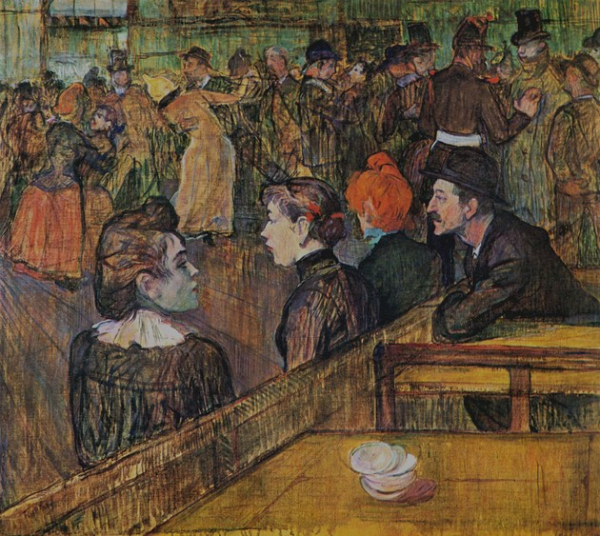
Teatro
Lic. Miguel Andrés Rivera Castro

Slide 2

Teatro
Conceptualmente podemos definir al teatro como una forma de expresión artística caracterizada por la representación de una historia por actores en vivo, frente a alguien, con el apoyo de recursos como son el texto dramático, la expresión corporal, una escenografía, música y luz, etc.
La dramatización: Es parte fundamental del teatro, consiste en una representación de determinada situación o hecho, por ende, consiste en una serie de tareas que muestran acciones organizadas y que se realizan con el fin de representar algún aspecto de la vida cotidiana o de su entorno social y natural, son acciones integradas en un todo. Mediante una relación de armonía y orden entre la expresión oral y corporal en un tiempo y un espacio.

Slide 3
Asignatura/Curso
Trayecto formativo:
Formación para la enseñanza y el aprendizaje
Teatro
6to Semestre
Horas: 4
Créditos: 4.5

Slide 4
Asignaturas/cursos antecedentes
Desarrollo y aprendizaje
Lenguaje y comunicación
Educación socioemocional
Estudio del mundo social

Slide 5
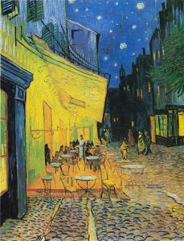
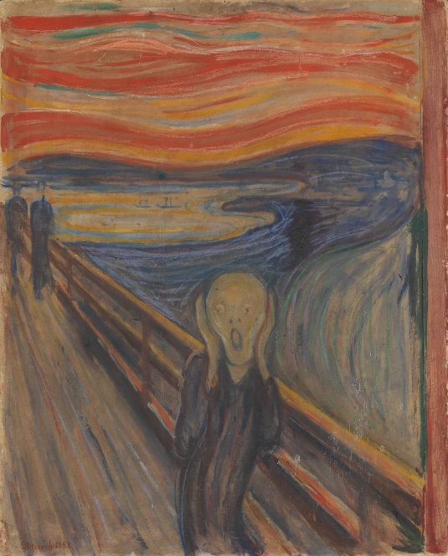
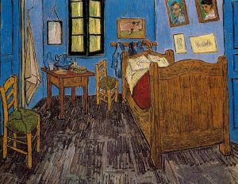
Atención a la diversidad
Educación Inclusiva.
Literatura infantil,
Expresión corporal y danza.
Música,

Slide 6
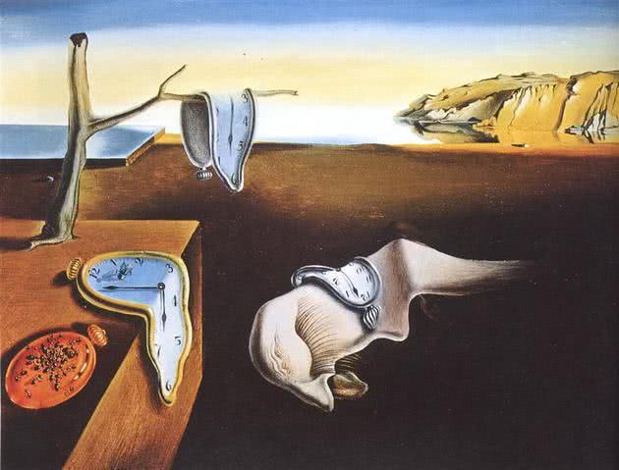

Slide 7
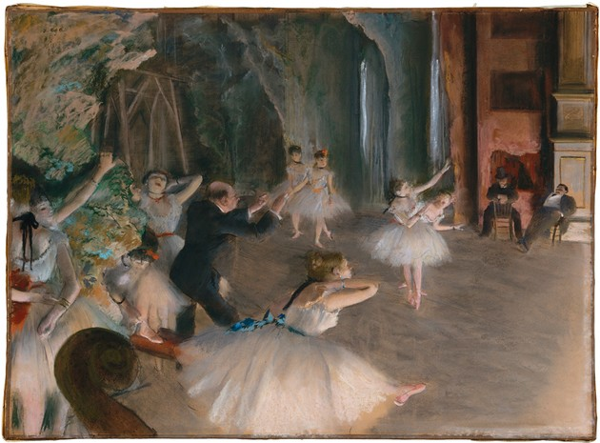
Propósito
El curso Teatro, forma parte del trayecto formativo Formación para la enseñanza y el aprendizaje, de la Licenciatura en Educación Preescolar con un valor curricular de 4.5 créditos. Tiene como propósito, ofrecer herramientas teórico metodológicas para el estudio y práctica del teatro como expresión artística que favorece el desarrollo integral y armónico del estudiante.

Slide 8
Descripción del curso
Las docentes de preescolar enfrentan diversos retos para atender el desarrollo integral de niñas y niños en su vinculación con los lenguajes artísticos, dado que ello implica reconocer sus propios acercamientos con los lenguajes artísticos atribuyéndole además del sentido lúdico que tienen, la posibilidad de desarrollar desde la experiencia artística, el sentido estético, la creación de otras formas de comunicación, y otro tipo de acercamientos con la realidad. Es necesario que el espacio para el desarrollo del trabajo con los lenguajes artísticos, no sea cubrir tiempos vacíos entre clases o para preparar festivales en las escuelas, únicamente. Se debe transitar a la idea, de que la formación en el arte es igual de importante para el desarrollo integral de las personas y un referente indispensable para la vida personal y académica.

Slide 9
Descripción del curso
En este sentido, es indispensable que las docentes de preescolar conciban al teatro como una experiencia sensible que permite enriquecer la vida del ser humano, al posibilitar vías de expresión a través de las cuales se manifiestan emociones y se representan valores de la sociedad. Por esta razón, cabe preguntarse ¿Si es factible, que, dentro de las aulas sea posible vivir procesos vinculados a este lenguaje artístico como parte de la formación de las y los niños de preescolar? La respuesta a esta interrogante seguramente sería que el teatro efectivamente es una actividad de vital importancia en la existencia de los seres humanos ya que posee la cualidad de trascender en el momento mismo de la creación, que como bien dice Peter Brook: el teatro no tiene nada que ver con los edificios, ni con textos, actores, estilos o formas. La esencia del teatro se halla en un misterio llamado el momento presente. Y es desde esta perspectiva que este curso tiene la finalidad de enfocar el desarrollo de las actividades teatrales más allá del montaje o la mera escenificación.

Slide 10
COMPETENCIAS GENÉRICAS DEL PERFIL DE EGRESO
Soluciona problemas y toma decisiones utilizando su pensamiento crítico y creativo. Aprende de manera autónoma y muestra iniciativa para autorregularse y fortalecer su desarrollo personal. Colabora con diversos actores para generar proyectos innovadores de impacto social y educativo. Utiliza las tecnologías de la información y la comunicación de manera crítica.

Slide 11
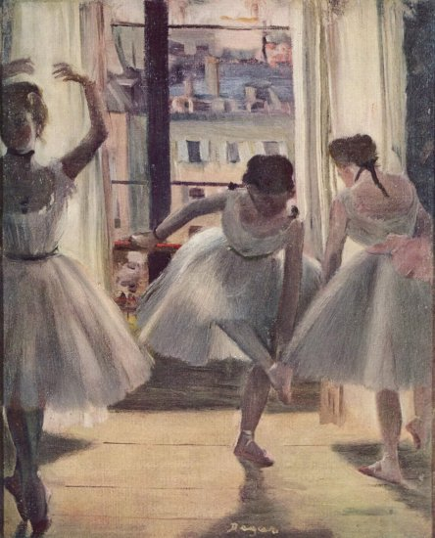
COMPETENCIAS GENÉRICAS DEL PERFIL DE EGRESO
Aplica sus habilidades lingüísticas y comunicativas en diversos contextos.

Slide 12
COMPETENCIAS PROFESIONALES DEL PERFIL DE EGRESO
Plantea las necesidades formativas de los alumnos de acuerdo con sus procesos de desarrollo y de aprendizaje, con base en los nuevos enfoques pedagógicos. Utiliza metodologías pertinentes y actualizadas para promover el aprendizaje de los alumnos y las alumnas en los diferentes campos, áreas y ámbitos que propone el currículum, considerando los contextos y su desarrollo. Incorpora los recursos y medios didácticos idóneos para favorecer el aprendizaje de acuerdo con el conocimiento de los procesos de desarrollo cognitivo y socioemocional de los alumnos y las alumnas.

Slide 13
COMPETENCIAS PROFESIONALES DEL PERFIL DE EGRESO
Selecciona estrategias que favorecen el desarrollo intelectual, físico, social y emocional de los alumnos para procurar el logro de los aprendizajes.
Construye escenarios y experiencias de aprendizaje utilizando diversos recursos metodológicos y tecnológicos para favorecer la educación inclusiva.
Evalúa el aprendizaje de sus alumnos mediante la aplicación de distintas teorías, métodos e instrumentos considerando las áreas, campos y ámbitos de conocimiento, así como los saberes correspondientes al grado y nivel educativo.
Elabora propuestas para mejorar los resultados de su enseñanza y los aprendizajes de sus alumnos.

Slide 14
COMPETENCIAS PROFESIONALES DEL PERFIL DE EGRESO
Emplea los medios tecnológicos y las fuentes de información científica disponibles para mantenerse actualizado respecto a los diversos campos de conocimiento que intervienen en su trabajo docente.
Decide las estrategias pedagógicas para minimizar o eliminar las barreras para el aprendizaje y la participación, asegurando una educación inclusiva.
Aprecia el arte y lo reconoce como la manera en que los demás se manifiestan y como esto favorece la adquisición de nuevos conocimientos.

Slide 15
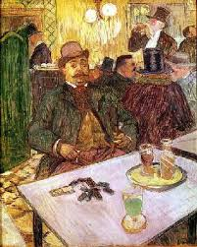
ESTRUCTURA DEL CURSO
UNIDAD I. EL TEATRO EN LA EDUCACIÓN PREESCOLAR
Mi experiencia personal con el teatro.
La importancia del teatro para el desarrollo humano.
El teatro en la Educación Preescolar.

Slide 16
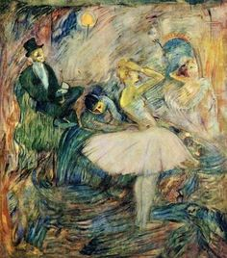
ESTRUCTURA DEL CURSO
UNIDAD II. LA APRECIACIÓN TEATRAL
El teatro y lo interdisciplinario.
Elementos básicos del teatro:
Lenguaje teatral
Géneros teatrales
Guion teatral
Componentes de la estructura teatral
Partes del escenario
Aportaciones de la apreciación teatral en la educación preescolar

Slide 17
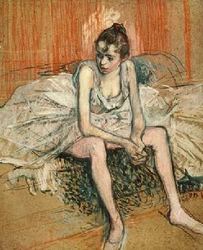
ESTRUCTURA DEL CURSO
UNIDAD III. LA EXPRESIÓN TEATRAL
¿Qué es la expresión teatral?
Ejercicios teatrales y/o Formas dramáticas
Juego Simbólico
Dramatización o Juego Dramático
Ejercicio Dramático
Juego de rol (role play)
Improvisación
Pantomima

Slide 18
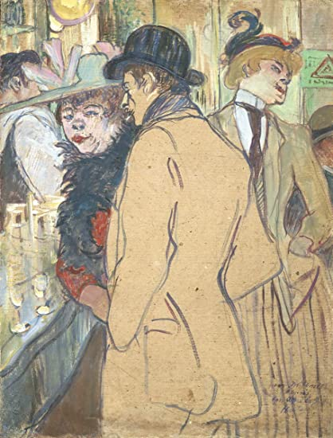
ESTRUCTURA DEL CURSO
UNIDAD III. LA EXPRESIÓN TEATRAL
Drama Creativo
Lectura Dramatizada
Teatro con máscaras
Títeres
Teatro
La expresión teatral dentro del preescolar

Slide 19
UNIDAD DE APRENDIZAJE I.
El teatro en la educación preescolar
Esta unidad de aprendizaje tiene como finalidad reconocer el teatro como oportunidad del desarrollo artístico e integral en los seres humanos, para que el docente en formación lo perciba como parte importante de la educación preescolar, de tal manera que logre perfilar nuevas metodologías de enseñanza a través del arte que permitan de forma creativa, la exploración libre en los aspectos emocional, intelectual, social y académico de los niños y niñas. El esquema de contenidos pretende que el estudiante tenga como punto de partida sus experiencias teatrales desde un auto reconocimiento de sensaciones, emociones, sentimientos y aprendizajes previos. Para que pueda conocer los elementos del teatro y logre visualizarlo como una herramienta pedagógica que reúne todas las artes.

Slide 20
UNIDAD DE APRENDIZAJE II.
La apreciación teatral
Esta unidad tiene como finalidad brindar al estudiante información y experiencias significativas que promuevan el desarrollo de sus potencialidades en la apreciación del teatro como medio que contribuye a la comprensión del paisaje social y cultural dentro y fuera de su contexto, desde diversas actividades que lo oriente a la comprensión de la sensibilidad, las emociones, la identidad y la subjetividad. El desarrollo de los contenidos de esta unidad pretende lograr una profunda comprensión de la importancia de la apreciación teatral en el cumplimiento de los propósitos de la educación preescolar para el desarrollo de habilidades cognitivas y comunicativas en los niños y las niñas.

Slide 21
UNIDAD DE APRENDIZAJE III.
La expresión teatral
En esta unidad de aprendizaje el estudiante realizará actividades de carácter práctico a través del uso creativo de la expresión, donde se aplicarán estrategias de enseñanza basadas en ejercicios teatrales y/o formas dramáticas como son: el juego simbólico, el juego dramático, el ejercicio dramático, el juego de rol (role play), la improvisación, la pantomima, el drama creativo, el teatro con máscaras, los títeres, el teatro, con la finalidad de representar ideas, sentimientos y sensaciones. Estas actividades de carácter práctico se pondrán en marcha en el diseño de situaciones didácticas que serán implementadas en su Jornada de Práctica Profesional para el desarrollo de la creatividad expresiva.

Slide 22
Criterios de evaluación por Unidad | Porcentajes de Evaluación
 | Formativa | Sumativa
Participación |  | 10%
Trabajos Ensayos Cuadros de doble entrada Mapas conceptuales Exámenes Práctica docente |  | 40%
Portafolio Trabajo de unidad 45% Auto evaluación 2% Coevaluación 3% |  | 50%

Slide 23
Criterios de evaluación Semestral por curso | Porcentajes de Evaluación
Evaluación global (trabajo semestral) | Argumentos | 50%
Evaluación Final | Evidencia semestral 50% Unidades 50%

Slide 24
PUNTOS IMPORTANTES
El estudiante tendrá derecho a la acreditación del curso cuando asista por lo mínimo un 85% del tiempo establecido del mismo
Para tener derecho a ser promediado el 50% de su trabajo de unidad deberá obtener calificación mínima aprobatoria de 6 de acuerdo con el Plan de estudios 2018.
La buena actitud, disposición y respeto serán factor determinante para la aprobación de los cursos.
La acreditación de cada unidad de aprendizaje, no será condición para que el estudiante tenga derecho a la evaluación global.
Las alumnas que reprueben semestre deberán presentar la EVIDENCIA FINAL para tener derecho al examen de regularización.
La máxima calificación que se le otorgará al examen extraordinario será de 8.
La falta se registrara por hora (45 min) Atendiendo a las horas clases presenciales que se señala en cada curso (4 o 6 Hrs.)

Slide 25

Horario
de clase
MARTES 3-B 3-A 7:45 10:45
JUEVES 3-A 9:15 10:45
VIERNES 3-B 9:15 10:45

Slide 26

Firma de acuerdos establecidos por docente y alumnos

